Slide 1







目录
一、个人简介
二、我对党的认识
三、我的入党动机
四、学习和社会实践
五、未来展望

Slide 2
一、个人简介

Slide 3
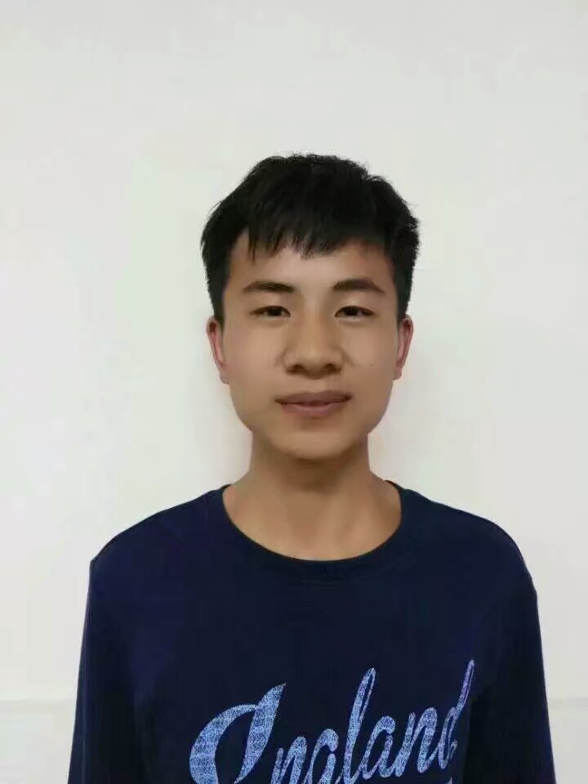
一、个人简介
李应飞
籍贯：云南曲靖
专业：计算机科学与技术
学院：计算机科学与技术学院
班级：161610338
职务：中心组生活部副部长
爱好：跑步、爬山
座右铭：生活的理想就是理想的生活

Slide 4
二、我对党的认识

Slide 5
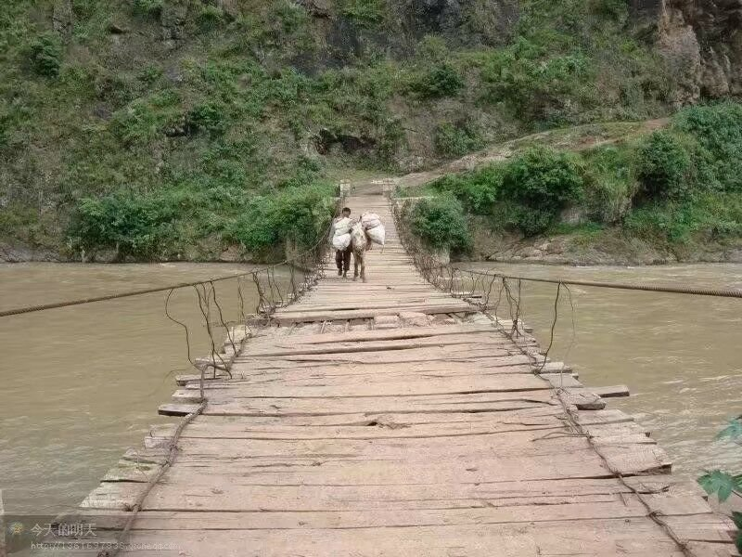
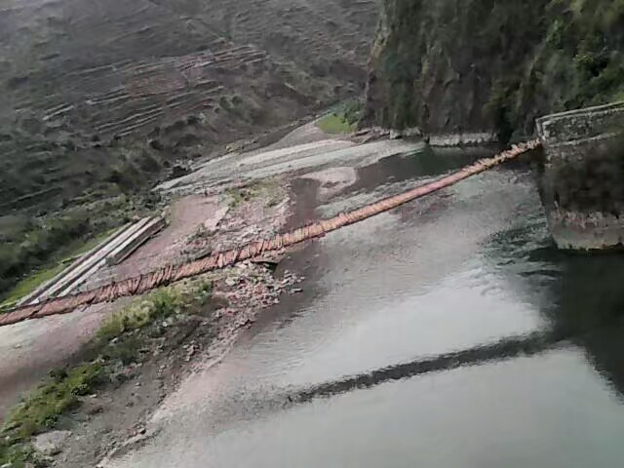
家乡的改变

Slide 6
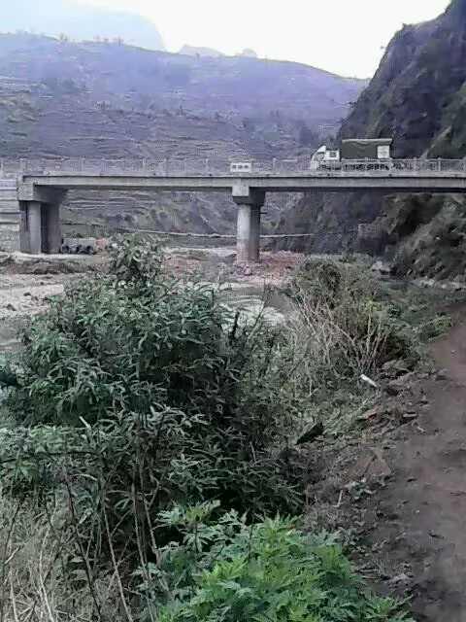
家乡的改变

Slide 7
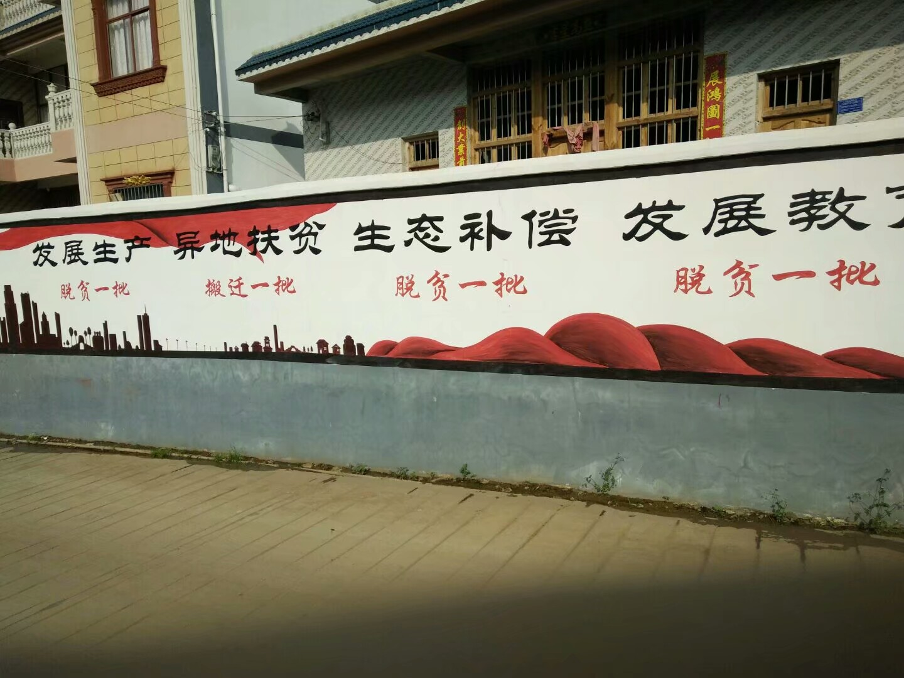
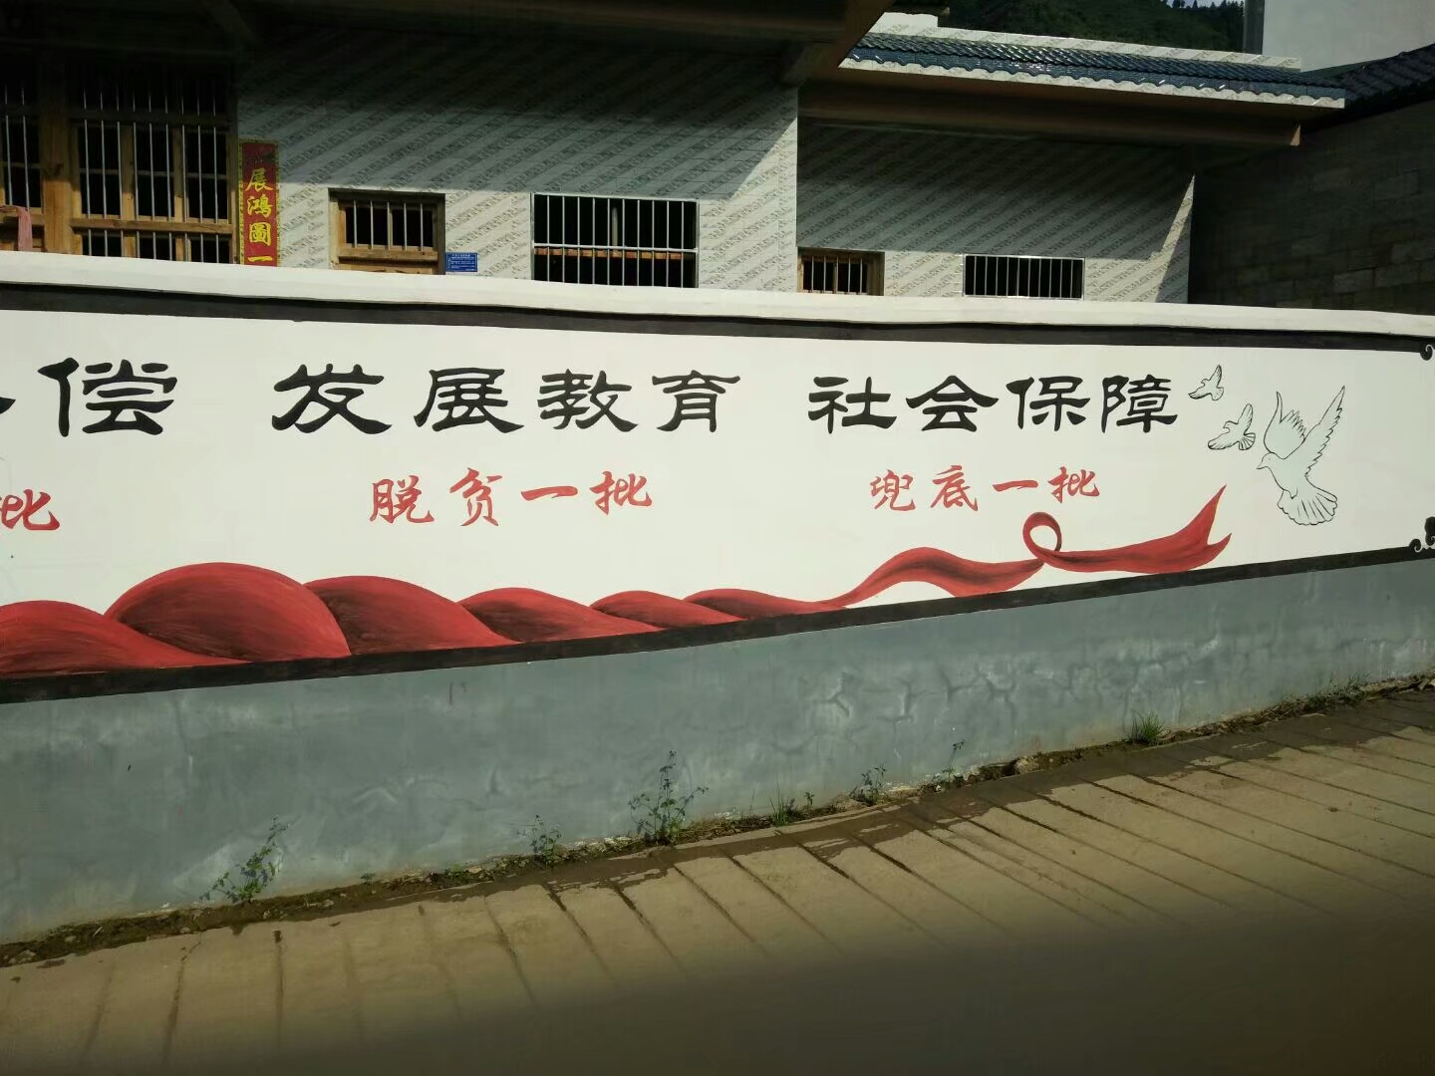
家乡的改变

Slide 8
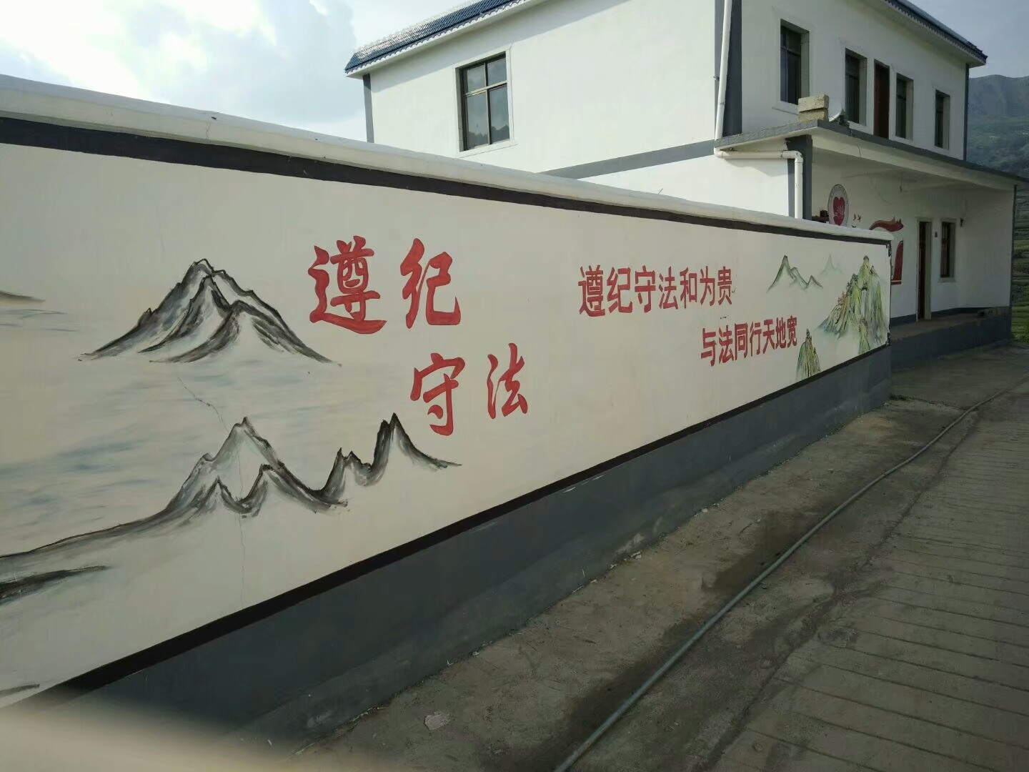
家乡的改变

Slide 9

我对党的认识
社会主义的根本任务是发展生产力
人民日益增长的物质文化需要同落后的社会生产之间的矛盾
人民日益增长的美好生活需要和不平衡不充分的发展之间的矛盾
中国共产党是中国工人阶级的先锋队，同时是中国人民和中华民族的先锋队，是中国特色社会主义事业的领导核心，代表中国先进生产力的发展要求，代表中国先进文化的前进方向，代表中国最广大人民的根本利益。党的最高理想和最终目标是实现共产主义。

Slide 10
三、我的入党动机

Slide 11
三、我的入党动机
国家怎么做
针对贫困生，九年义务教育国家有助学金，高中大学国家有相应的助学金；针对贫困地区，国家加大投入力度，加快城乡建设，缩小地区差距。
云南发生旱灾，四川发生地震，国家问暖送资。
我的思考
对于我来说，我能够做些什么呢？；
对于家乡建设，我能够做些什么呢？
我的想法
力所不能及，我只能够努力学习，争创一个美好未来
力所能及，我要为家乡建设做贡献，资助贫困地区
我的动机
努力学习，接受党的教育，升华自己
回报国家，为祖国的建设作出自己的贡献，全心全意为人民服务

Slide 12
四、学习和社会实践

Slide 13
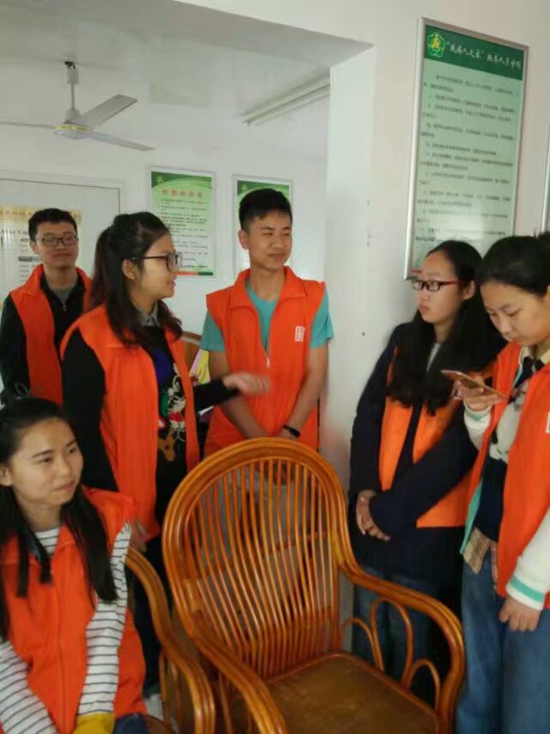
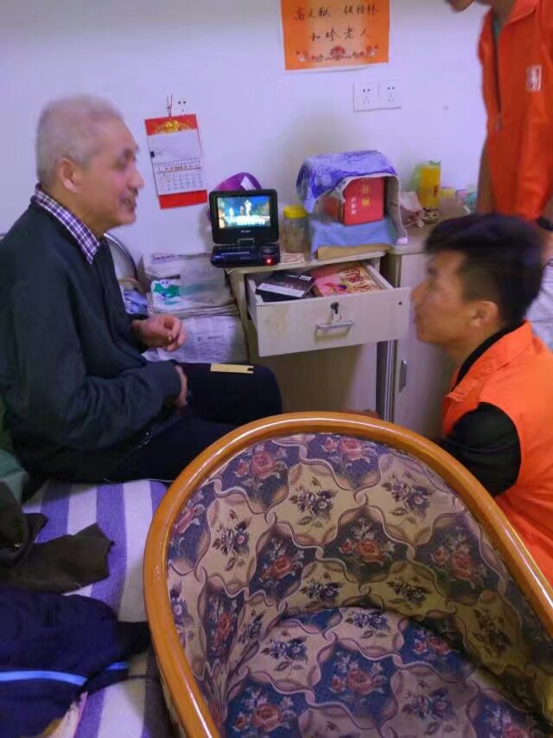
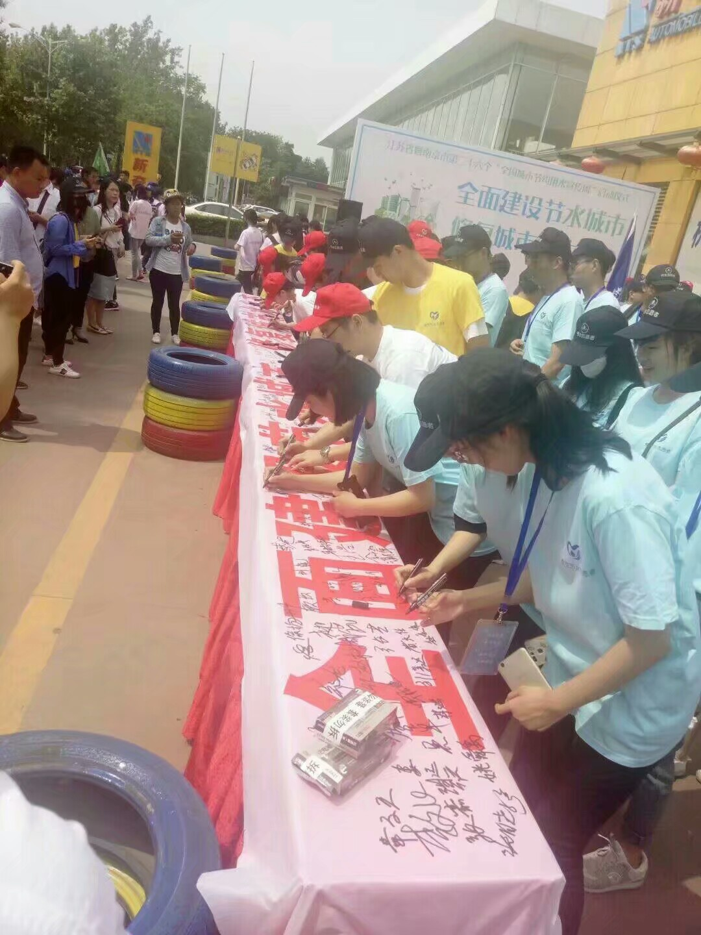
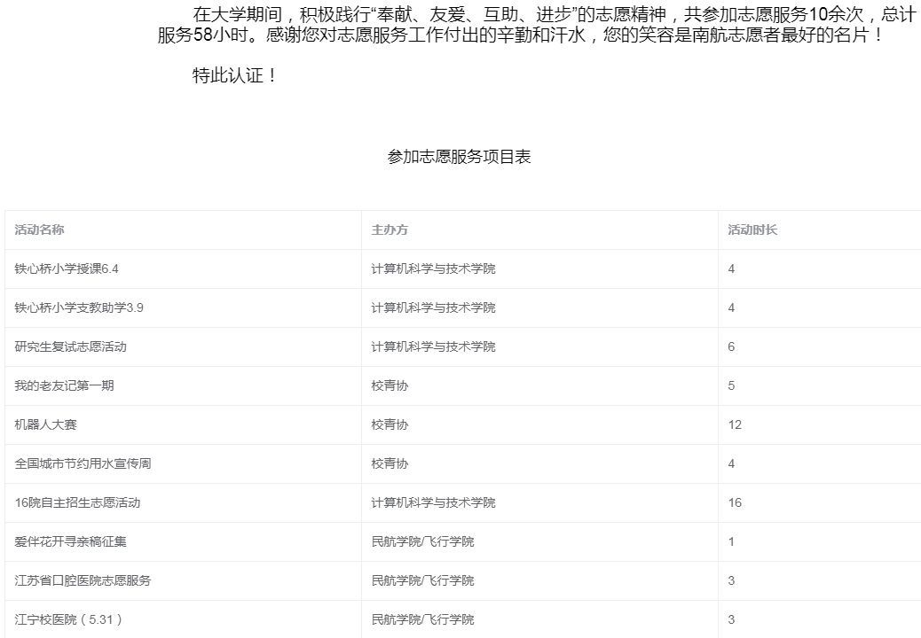
三、学习工作

Slide 14
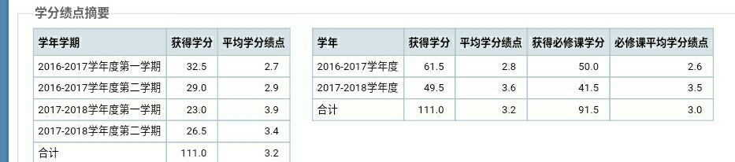
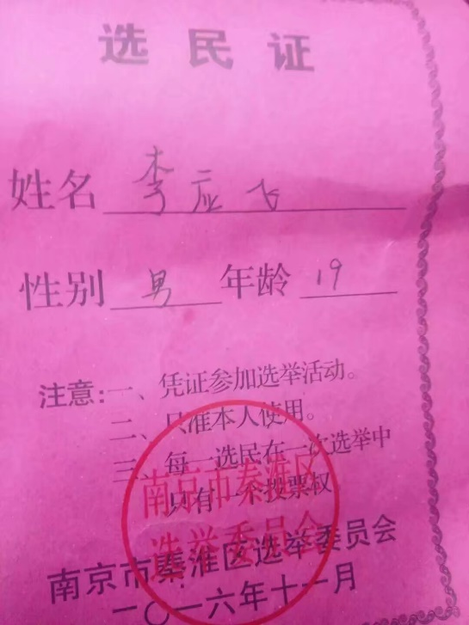

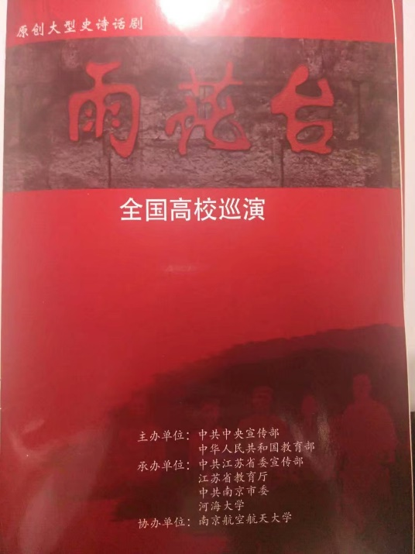
三、学习工作

Slide 15
四、我的缺点和改进

Slide 16
缺点
学习成绩有待提高
学习与生活计划没有规划好
对国家的历史和党的认知很多记不住

Slide 17
改进
努力学习，学好自己的专业知识和扩展自己的兴趣爱好
学会规划生活，统筹兼顾
拒绝拖延，今日事今日毕
注重细节，更多是用心去记
反复记忆

Slide 18
五、未来展望

Slide 19

第一条要求，坚持党和人民的利益高于一切，自觉遵守党的纪律
第二条要求，全心全意为人民服务
第三条要求，学党章党规，学系列讲话，向合格党员靠拢

Slide 20
THANKS

